Slide 1
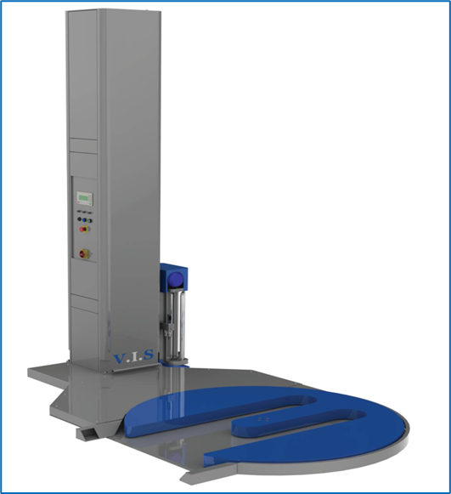
VOGEL KVK 2A HALBAUTOMATISCHER STRETCHROBOTER
IHRE PRODUKTVORTEILE
Körperliche Entlastung gegenüber dem Handwickeln.
Massive Folienersparnis: aus 1 m werden 3,5m
Automatisch ablaufender Wickelzyklus: die Zeit der Mitarbeiter ist anderweitig nutzbar
Perfekte Ergebnisse durch Anpassung der Anlegespannung und Folienschlittengeschwindigkeit
Einfache Konstruktion, damit nicht störungsanfällig und leicht durch den Anwender zu bedienen
Platzsparend durch Hufeisendrehteller (keine Rampe notwendig!)
Einfache Einstellung der wichtigsten Parameter über Potentiometer
Sehr stabile Konstruktion
Eine 230V Steckdose reicht
TECHNISCHE DETAILS
Steuerung: LG und Telemechanic
Betriebsspannung: 230 V
Gewicht gesamt: 700 kg
Belastbar bis: 1.500 kg
Maschinenhöhe ca.: 2.800 mm
Mast-Höhe ca.: 2.700 mm
Länge ca.: 2.600 mm
Breite ca.: 1.500 mm
Drehteller: 1.500 mm
CE-Kennzeichnung
AUSSTATTUNG
Drehtellergeschwindigkeit ca.12,5 U/min.
Fixstopp-Positionierung
Anzahl Kopf-/Fußwicklung je Programm einstellbar
Programme für Kreuz- wicklung, Einfachwicklung und „regendicht“
Drehteller-Belastung max. 1.500 kg
Fotozelle zum Abtasten der Paletten-Höhe
Einstellbare Geschwindigkeit für Hubschlitten u. Drehteller
Vorreck-System (Pre-Stretch) 250%
Max. Paletten-Abmessung 800x1.200x2400 mm (LxBxH)
Endschalter für maximale Höheneinstellung
Motor des Drehtellers im Mast integriert
Drehtellerantrieb über Kette
Ausschnitt für Handhubwagen
Aussparung zum Transport mit Gabelstapler
UNSER
SERVICE
Kostenlose
Technik-Hotline
Langfristige Ersatzteilverfügbarkeit
Ersatzteile zu 99% binnen 24/48 h lieferbar
Günstige Wartungspakete (nur in NRW)
Die Kosten für Stretchfolie beispielsweise übertreffen meist schnell die Anschaffungskosten. Wir optimieren mit Ihnen gemeinsam die Betriebskosten für den effizienten Einsatz

Slide 2
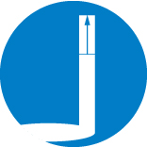
Produktbeschreibung
Unser KVK 2A ECONOMIC ist ein halbautomatischer Stretchwickler mit einem Ausschnitt zum ebenerdigen Befahren. Das Modell KVK 2A ECONOMIC ist mit einem Vordehnsystem für 250% Dehnung ausgestattet.
Durch das Vordehnsystem können Sie aus 1 Meter Folie auf der Rolle bis zu 3,5 Meter Folie an der Palette erzeugen und Ihren Materialverbrauch enorm reduzieren.
Außerdem entsteht bei diesem System nur eine minimale Anlegespannung, so dass auch leichte Packgüter nicht vom Drehteller gezogen werden.
Mit einem Gewicht von 700 kg ist dieses Modell sehr stabil und für Lasten von bis zu 1500 kg ausgelegt.
Der KVK 2A ECONOMIC verfügt über einen 1500 mm Drehteller und kann serienmäßig Paletten bis zu 2100 mm Höhe wickeln.
Mit einstellbaren Geschwindigkeiten von Drehteller und Folienschlitten, sowie einer über Potentiometer regelbaren Powerstretcheinheit können Sie die automatisierte Wicklung perfekt an Ihr Produkt anpassen.
Eine automatische Erkennung Ihrer Paletten ( über Fotozelle ) ist dabei ebenso selbstverständlich wie einstellbare Kopf- & Fußwicklungen.
Es stehen Ihnen Programme zum „nur rauf“ Wickeln, „rauf & runter“ (Kreuzwicklung) sowie „regendicht“ Wickeln zur Verfügung. Bei Bedarf kann der Wickler aber auch manuell gesteuert werden.
Wenn der Wickler zwischendurch an einem anderen Platz eingesetzt werden soll, so lässt er sich leicht über eingearbeitete Ausschnitte mit einem Stapler anheben und versetzen.
Dieses Modell ist unsere Empfehlung, wenn Sie sehr leichte Packgüter wickeln oder täglich mehr als ca. 30 Paletten einstretchen.
Der KVK 2A ECONOMIC ist ideal, wenn aus Platzgründen keine Rampe verwendet werden kann.
Oder wenn besonders schweres oder instabiles Packgut nicht über eine Rampe auf den Drehteller geschoben werden soll.
WEITERE OPTIONEN
Fotozelle: Zur Abtastung der Palettenhöhe und Erkennung von dunklen Produkten
Turm-
verlängerung: Für höhere
Warensendungen
Niederhalter: Für instabile Paletten
bzw. leichtes Packgut

Slide 3
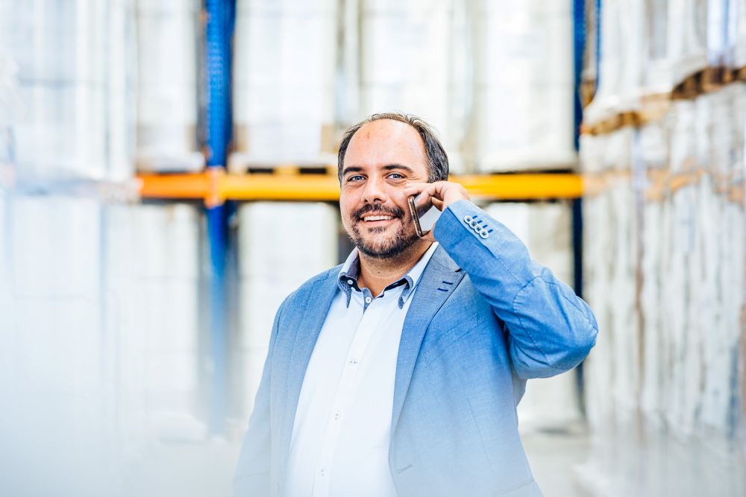
AUS UNSEREN ERFAHRUNGEN
Denken Sie bei der Auswahl eines Wicklers an den Nutzer: Touchdisplays sind schön, erschweren aber die Bedienung, z.B. mit Handschuhen. Ein einfacher Drehregler wird schnell vom User verstanden und ist gut zu bedienen.
Der Produktlebenszyklus von Platinen ist oft begrenzt, was sich auf die Ersatzteilversorgung auswirken kann.
Schauen Sie auf das Eigengewicht der Maschine, das sagt viel über deren Robustheit aus (höheres Gewicht = robustere Bauweise).
Achten Sie auf eine feste Dehnungseinstellung bei Maschinen mit Powerstretcheinheit oder die Möglichkeit, die Dehnung per Passwort zu sperren. Manuell zu verstellende Maschinen finden sich meist nach einiger Zeit auf einer sehr geringen Dehnstufe wieder. Eine problematische Palette oder eine schlechte Foliencharge reichen oft, damit der Nutzer die Dehnungsstufe runter dreht. Oft bleibt es dann dabei, was den Folienverbrauch leicht verdoppeln oder verdreifachen und die Materialkosten so um Tausende Euros unnötig erhöhen kann.
ÜBER VOGEL VERPACKUNGEN
Wir haben seit den frühen 80er Jahren Praxiswissen im Umgang mit Stretchwicklern gesammelt. Das macht uns zu echten Experten. Nicht nur für die Maschinen, sondern auch für deren Funktionsweisen, Stärken und Schwächen, für Einsatzmöglichkeiten, Verbrauchsmaterialien und das Kosten-/Nutzenverhältnis. All diese Erfahrung geben wir prinzipiell an unsere Kunden weiter. Zum Beispiel: Achtung! Fehler bei der Auswahl eines neuen Stretchwicklers können schnell zu hohen Kosten führen, die Ihre Investition unwirtschaftlich machen oder unzureichende Wickelleistungen zur Folge haben!
Sie merken schon: Wir sehen uns nicht als „reine Lieferanten“, sondern immer auch als persönliche Berater. Gemeinsam mit Ihnen finden wir die perfekte Maschine für Ihre Anforderungen und wählen das wirklich dazu passende Verbrauchsmaterial aus. Überzeugen Sie sich selbst, vereinbaren Sie einen Termin mit uns!
Wir haben Produkterfahrung aus eigener Entwicklung und über 2.000 verkauften Stretchwicklern.
Wir sind ein Familienunternehmen in 3. Generation.
Wir haben uns spezialisiert auf alles, was mit Stretchen und Kleben zu tun hat.
Wir garantieren Ihnen jederzeit ehrliche, persönliche Beratung – zu Ihrem Nutzen.
SIE NUTZEN BEREITS EINEN STRETCHWICKLER?
Dann buchen Sie bei uns eine kostenlose Beratung zur Optimierung Ihrer Stretchfolie, denn hier sind für Sie Einsparungen von 50 bis 60% möglich! Rufen Sie jetzt an und machen Sie einen Termin mit uns aus unter der Telefonnummer 02238 47911-0

